Slide 1
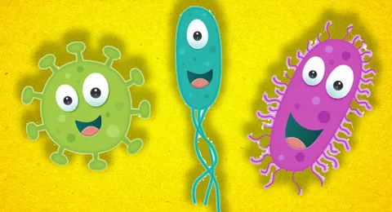
Строение и жизнедеятельность бактерий.
Работу выполнила учитель химии и биологии Марченко Татьяна Анатольевна
Международная Русская Школа им.А.С.Пушкина в г. Стамбул.Турция

Slide 2
царства
растения
животные
грибы
бактерии

Slide 3
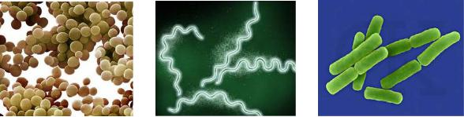
Цель урока:
Изучить строение и жизнедеятельность бактерий.

Slide 4
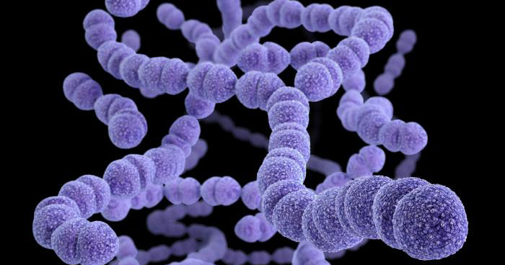
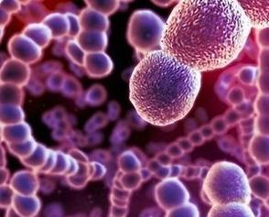
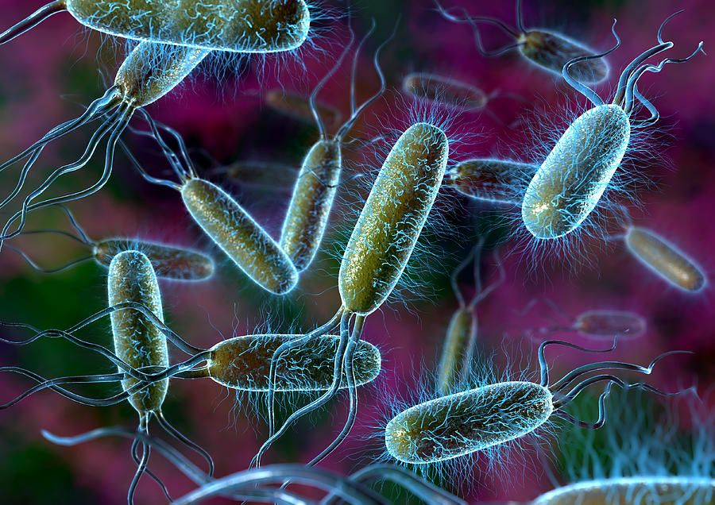
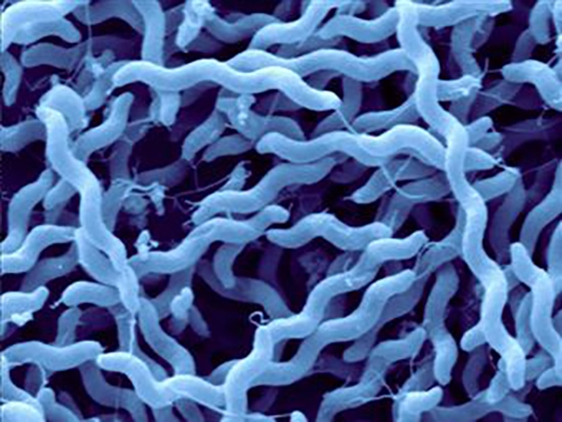
Бактерии-относительно просто устроенные микроскопические одноклеточные организмы.

Slide 5
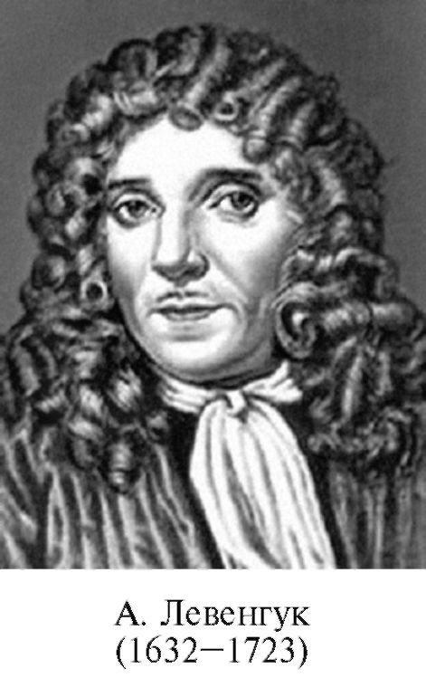
История открытия бактерий.
Первые бактерии увидел в оптический микроскоп и описал в 1676 году голландский натуралист Антони ван Левенгук. Как и всех микроскопических существ, он назвал их «анималькули».
Название «бактерии» ввёл в употребление в 1828 году Христиан Эренберг.

Slide 6
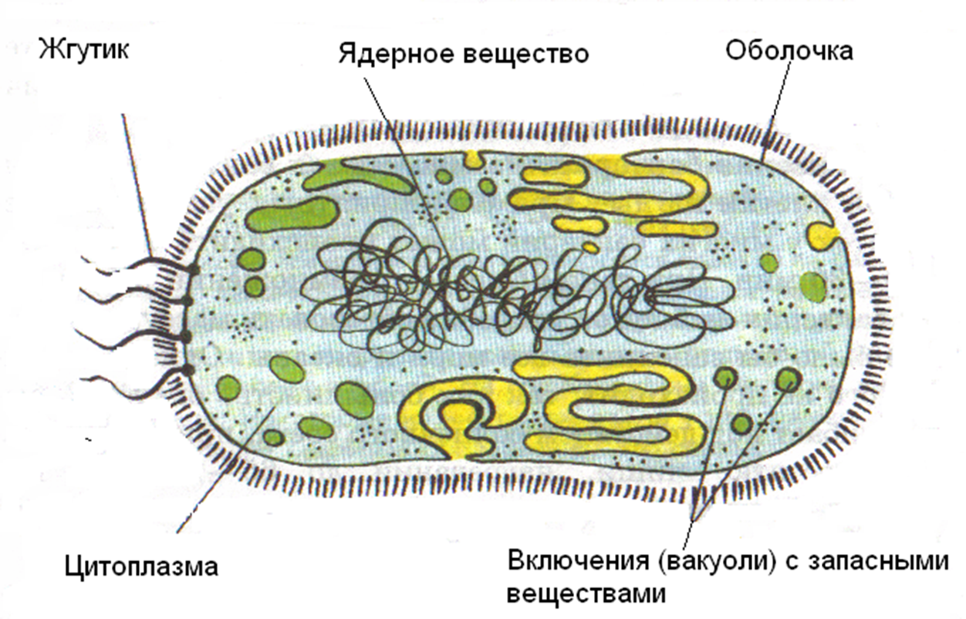
Строение бактериальной клетки

Slide 7
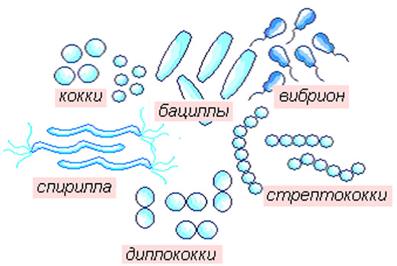
Форма бактерий.

Slide 8
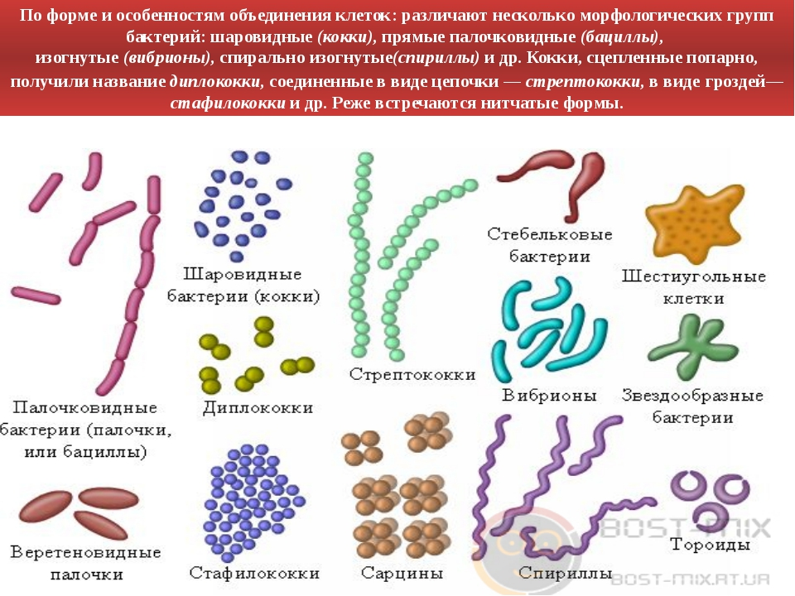

Slide 9
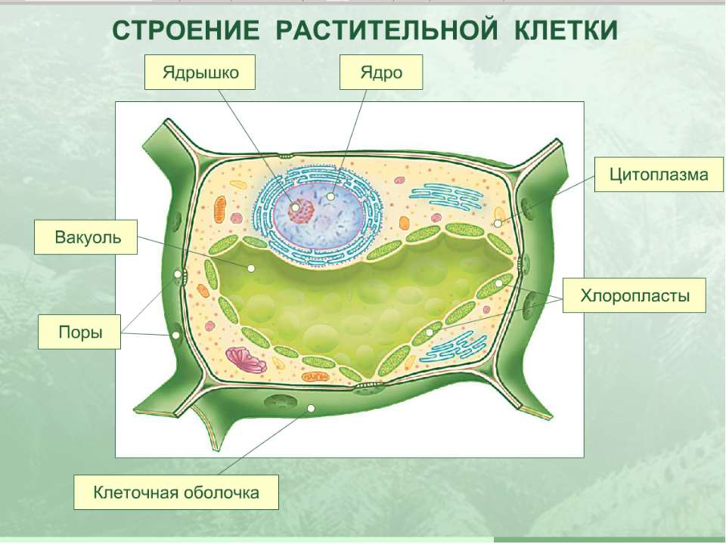
Чем бактериальная клетка отличается от растительной?

Slide 10
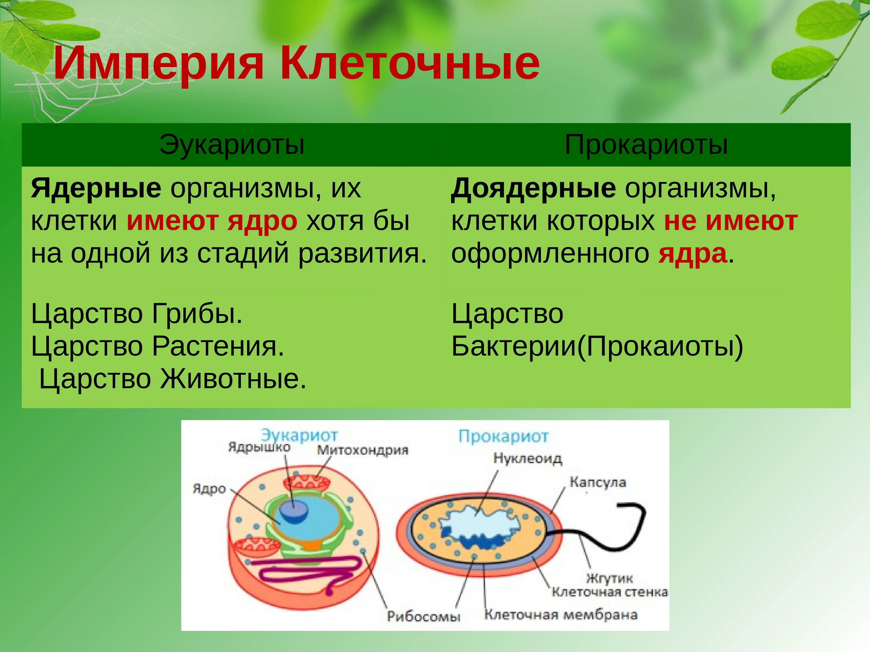
По наличию ядра в клетке все живые организмы можно разделить на 2 группы: прокариоты и эукариоты

Slide 11
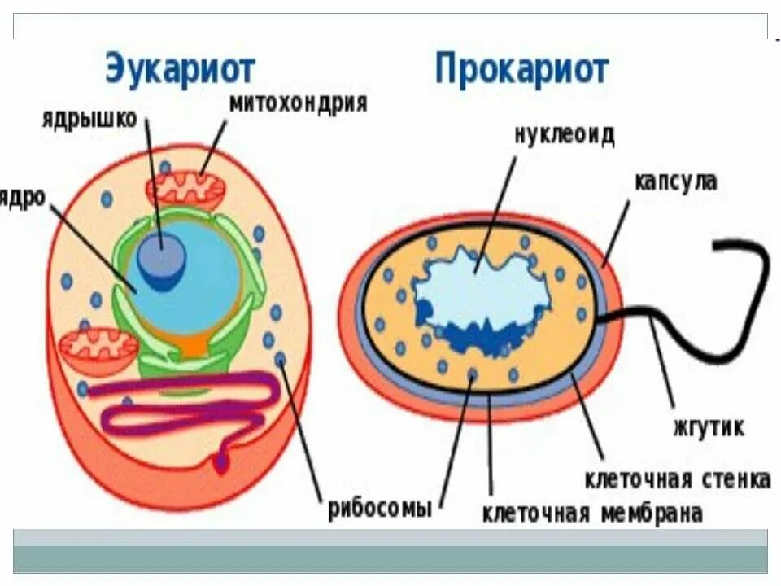

Slide 12
Живые организмы
?
растения
грибы
?
бактерии
животные

Slide 13
Питание бактерий.
Способы питания бактерий столь же разнообразны, как и условия их жизни. И хотя для захвата пищи у бактерий нет никаких органов (ни рта, ни рук), они умеют схватывать пищу, выделяя в окружающую среду специальные вещества.
Автотрофы - организмы, самостоятельно синтезирующие органические вещества.
Гетеротрофы - организмы, питающиеся готовыми органическими веществами.

Slide 14
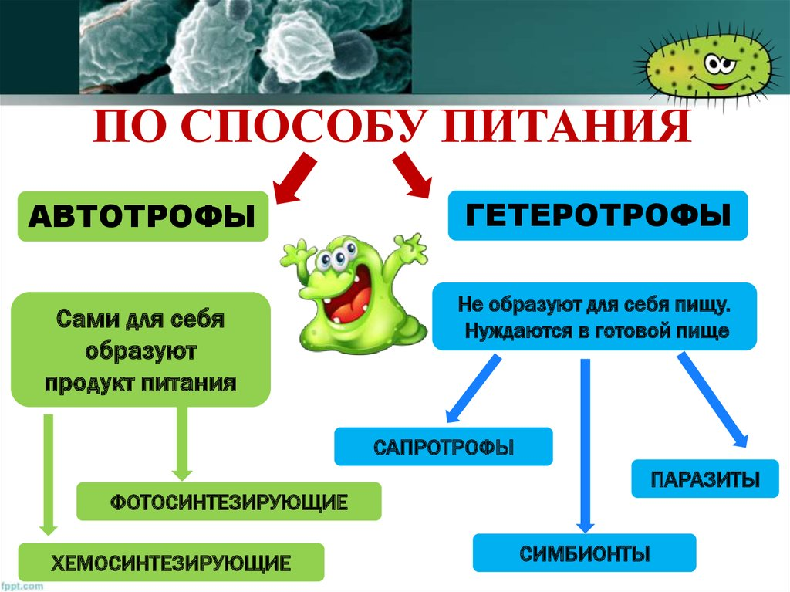

Slide 15
Заполните таблицу: «Разнообразие бактерий по способу питания»
Бактерии по способу питания
Автотрофы |  | ?
Фотосинтезирующие | Хемосинтези рующие | Паразиты | ?
? | Железобактерии, серобактерии, нитрифицирующие | Болезнетворные бактерии | Бактерии гниения, брожения, молочнокислые

Slide 16
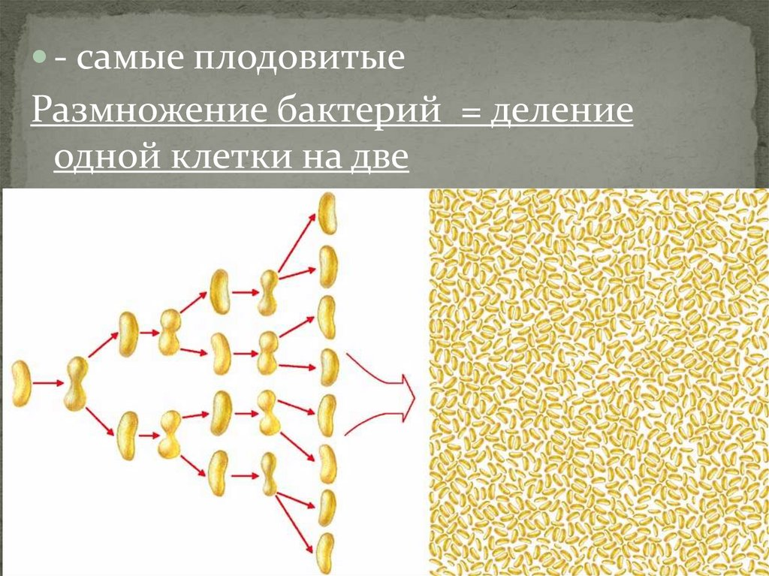
Размножение бактерий.

Slide 17
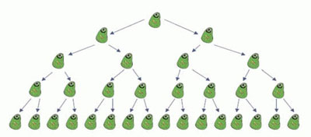
Задача. Клетка бактерии делится каждые 20 минут.
Посчитайте, сколько их будет через 3 часа

Slide 18
Выберите верные утверждения
Бактерии – это одноклеточные и многоклеточные организмы.
Клетки бактерий не имеют оформленного ядра.
Бактерии освоили все среды обитания на земле.
Бактерии имеют разнообразную форму.
Капсула бактериальной клетки не играет существенной роли в жизни бактерии.
Бактерий относят к прокариотам.
При помощи спор бактерии размножаются.
Бактерии ведут прикреплённый образ жизни.
Цианобактерии являются автотрофами.
Размножаются бактерии простым делением клетки надвое.

Slide 19
Проверьте себя!
2) Клетки бактерий не имеют оформленного ядра.
3) Бактерии освоили все среды обитания на земле.
4) Бактерии имеют разнообразную форму.
6) Бактерий относят к прокариотам.
9) Цианобактерии являются автотрофами.
10) Размножаются бактерии простым делением клетки надвое.

Slide 20
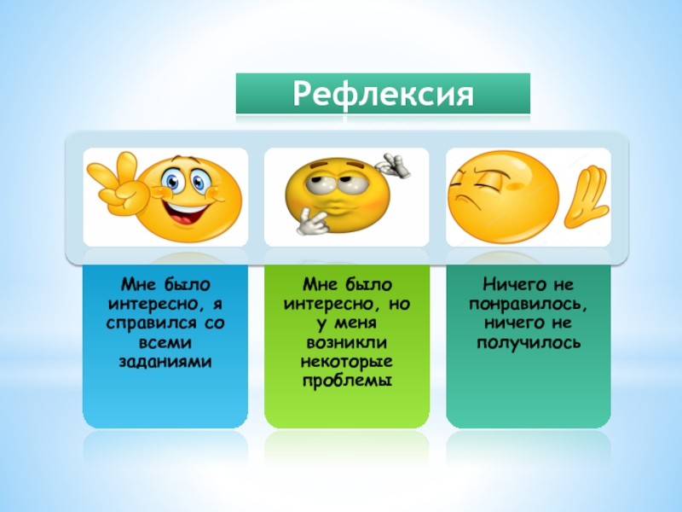

Slide 21


